Slide 1
السلام عليكم ورحمة الله نوضح الية الدخول الى برنامج الموديل بالنسبة للطلاب وكيفية اجراء الاستبيان للاستاذ

Slide 2
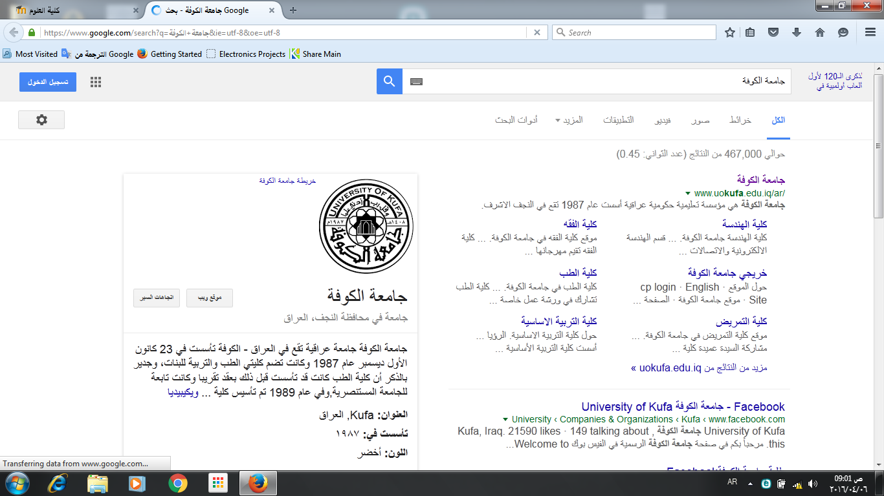
1- نبحث في متصف الجوجل عن (جامعة الكوفة)
2- نختار جامعة الكوفة

Slide 3
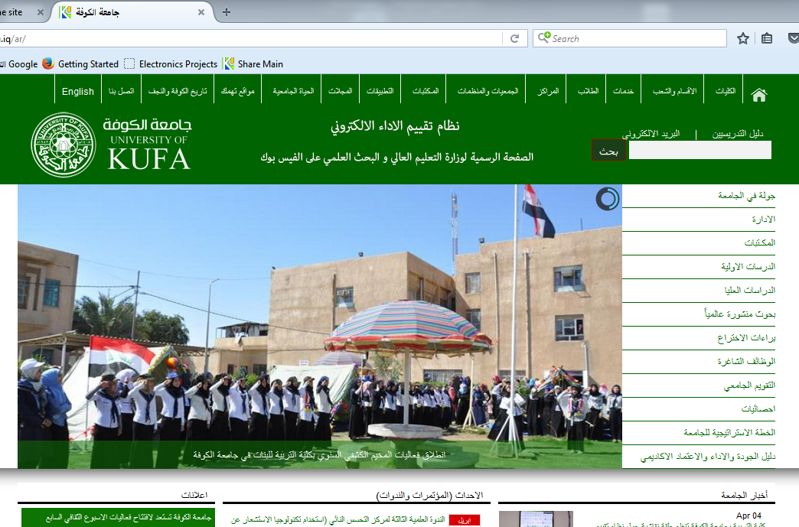
3- نختار (التطبيقات) من الشريط الرئيسي لموقع جامعة الكوفة

Slide 4
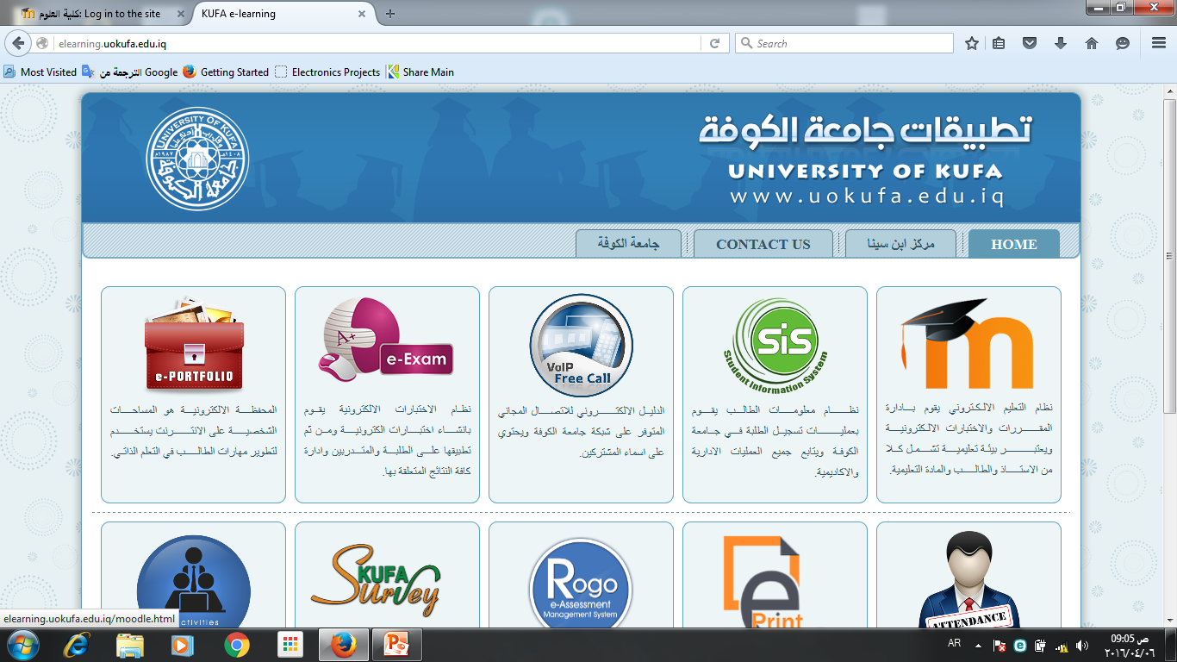
4- بعد ظهور التطبقات جامعة الكوفة نختار (نظام التعليم الالكتروني)

Slide 5
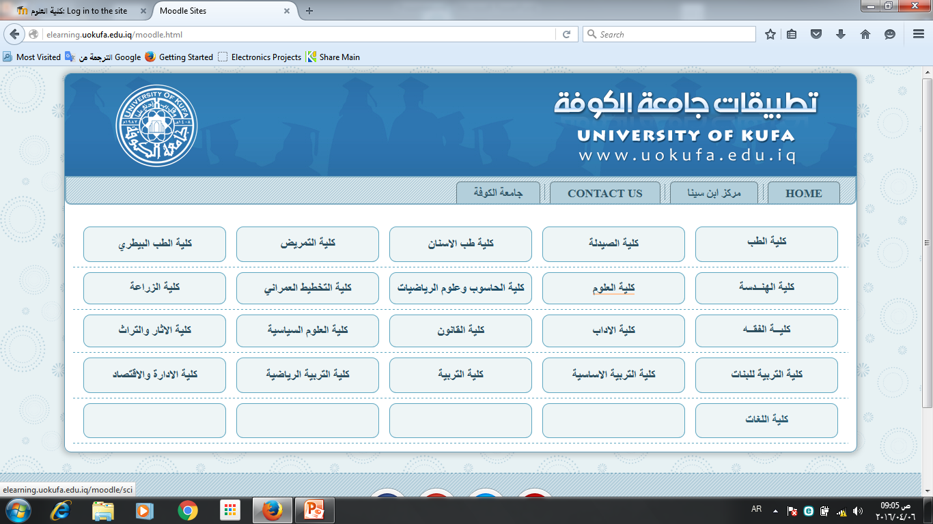
5- بعد نختار كلية العلوم

Slide 6
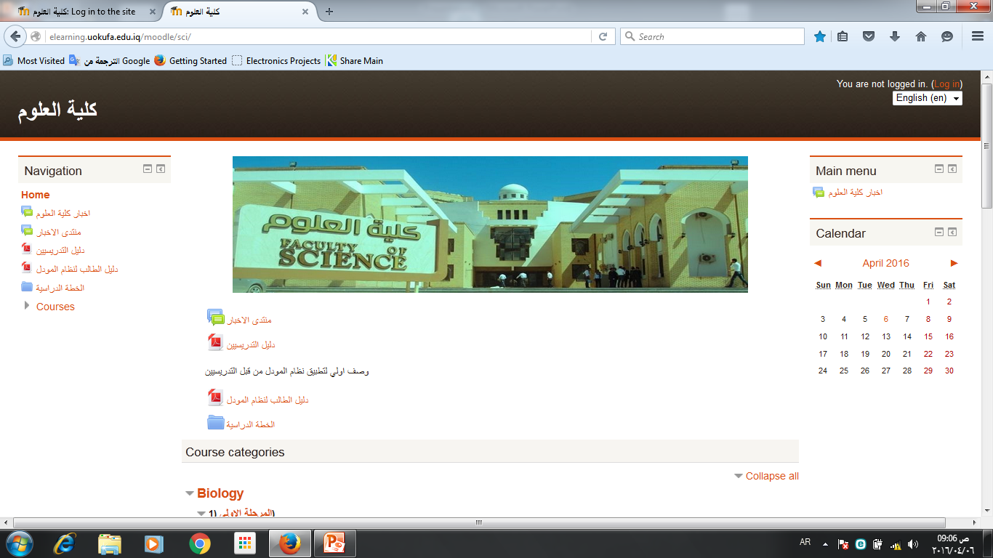
6- حاليا نحن ضمن (نظام التعليم الالكتروني)، يجب تسجيل دخول المستخدم لكي يتيح لك التواصل مع الاستاذ
لتغير الواجهه انكليزي او عربي

Slide 7
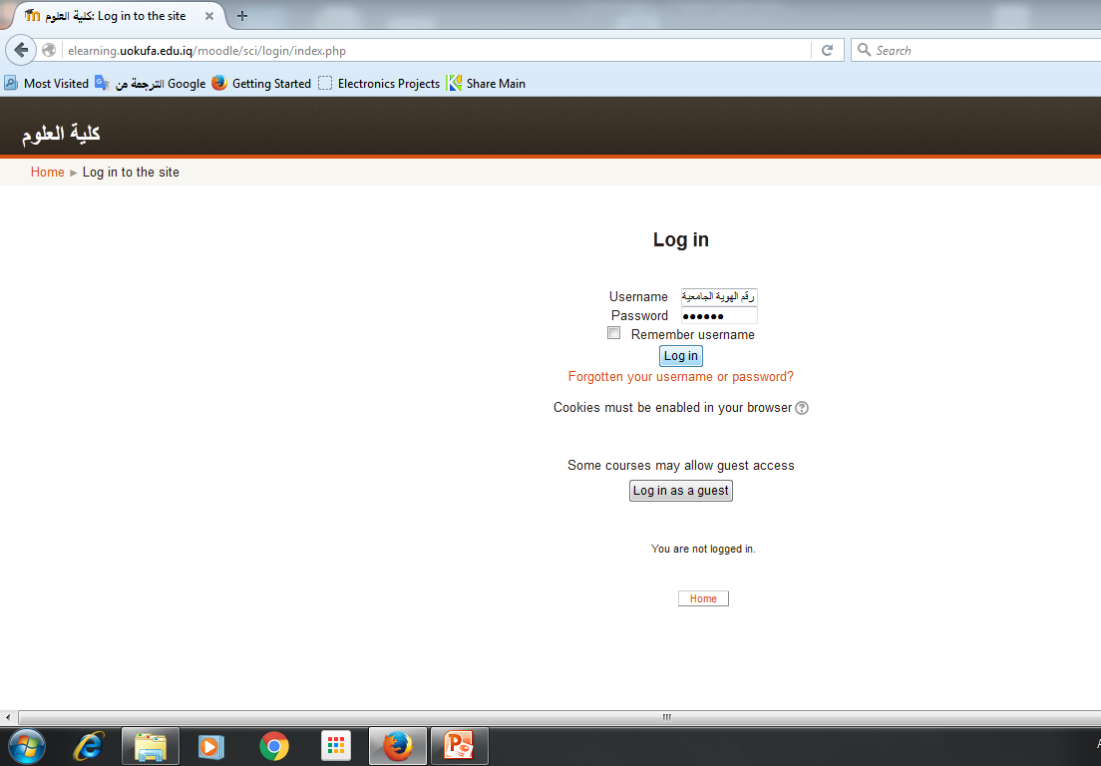
7- نكتب كلمة المرور والرقم السري في الحقول المخصصة ومن ثم نضغط (Log in)

Slide 8
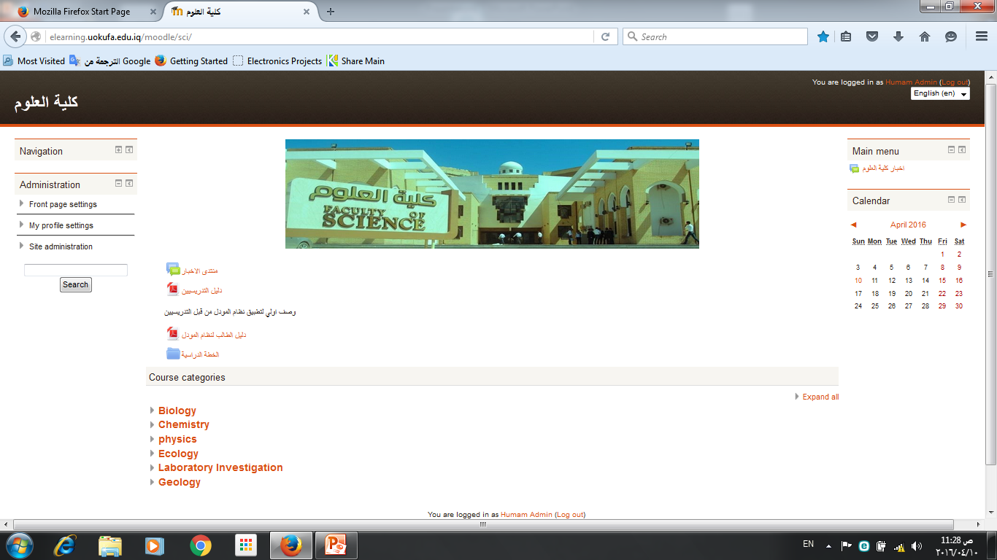
8- عند فتح البرنامج ستلاحظ الاسم على الصفحه
من خلال الاقسام الموجوده يحدد الطالب قسمه وكذلك المرحله التي هو فيها، لغرض تحميل محاضراته ليستفاد منها الطالب

Slide 9
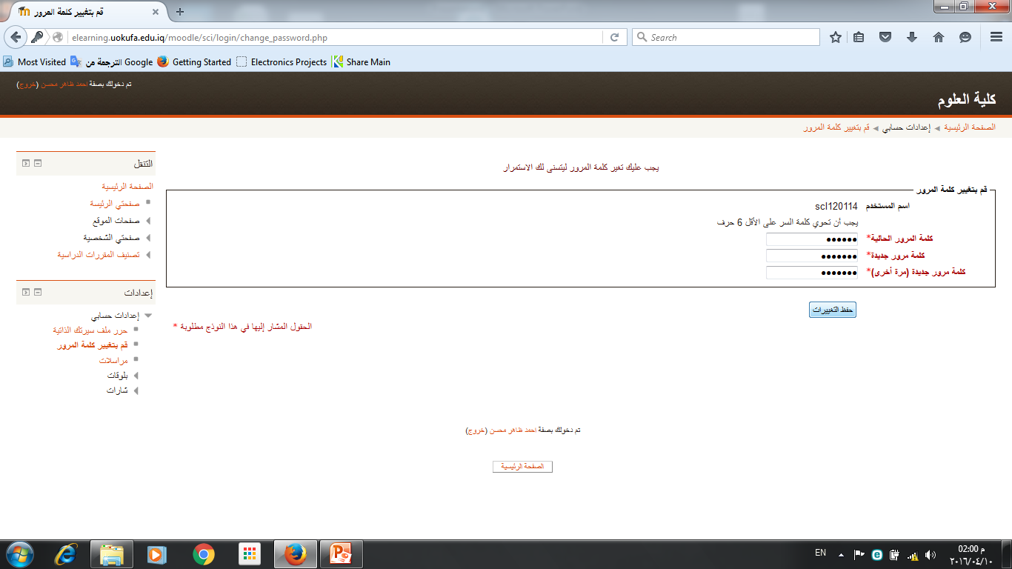

Slide 10
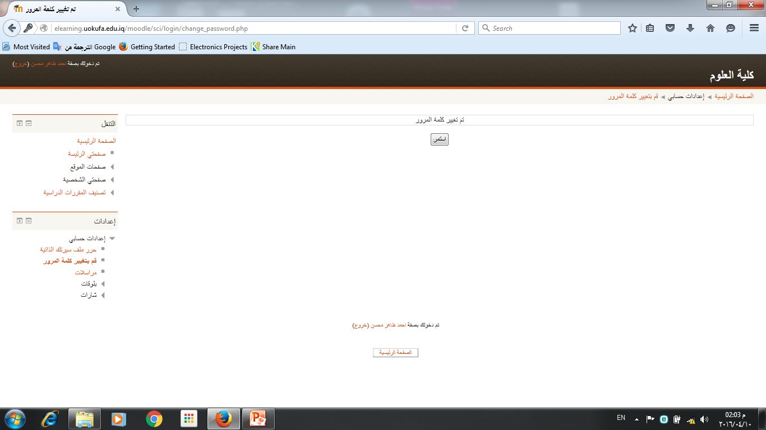

Slide 11
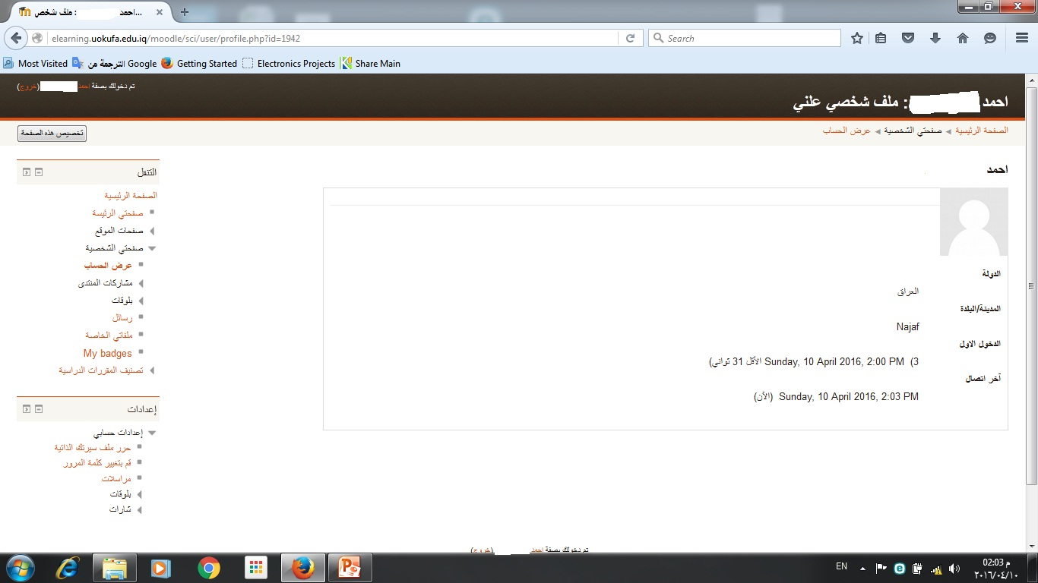

Slide 12
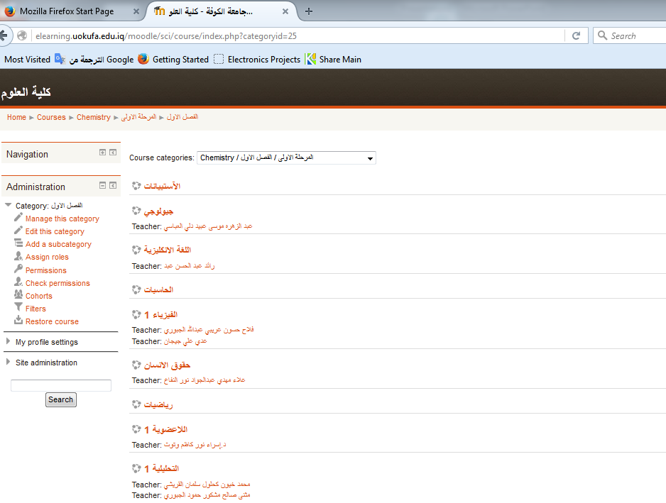
9- بعد ان يحدد الطالب القسم والمرحلة والمادة التي يريدها وكما موضح، على سبيل المثال م.م.رائد عبد الحسن استاذ لمادة الانكليزي، نضغط على اسم المادة

Slide 13
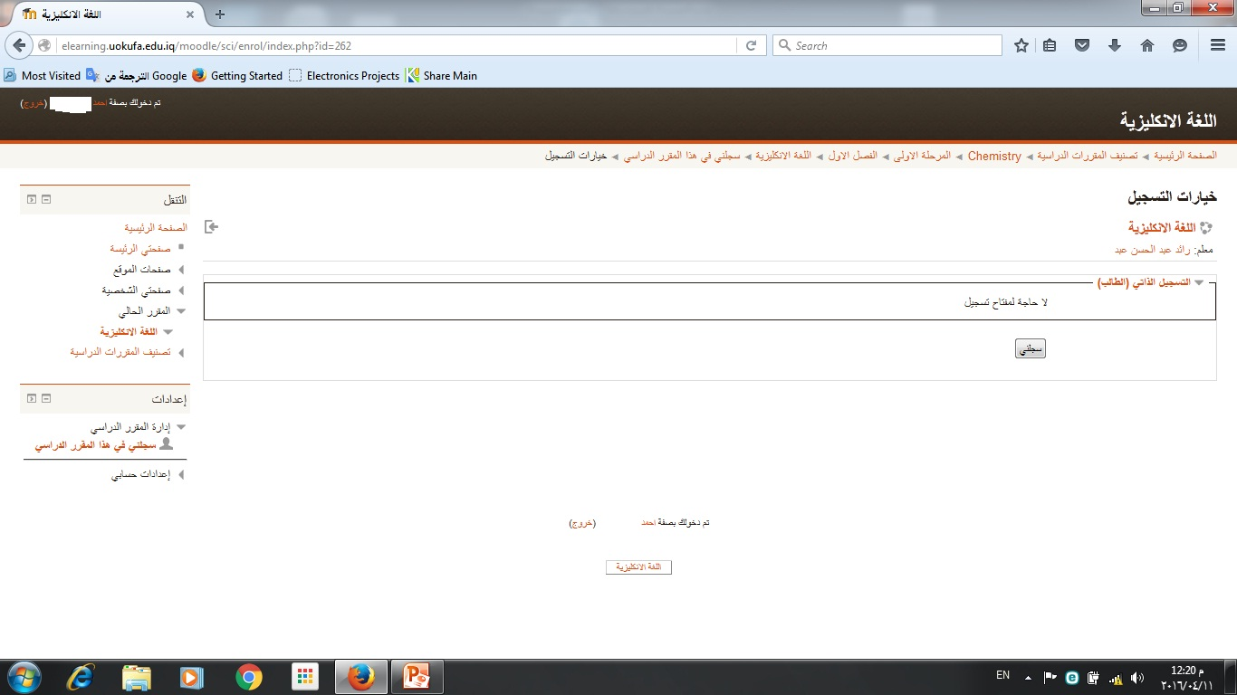
11- بعدها يجب على الطالب الضغط على (سجلني) لكل مقرر دراسي موجود ضمن الفصل الدراسي واحدا تلو الاخر

Slide 14
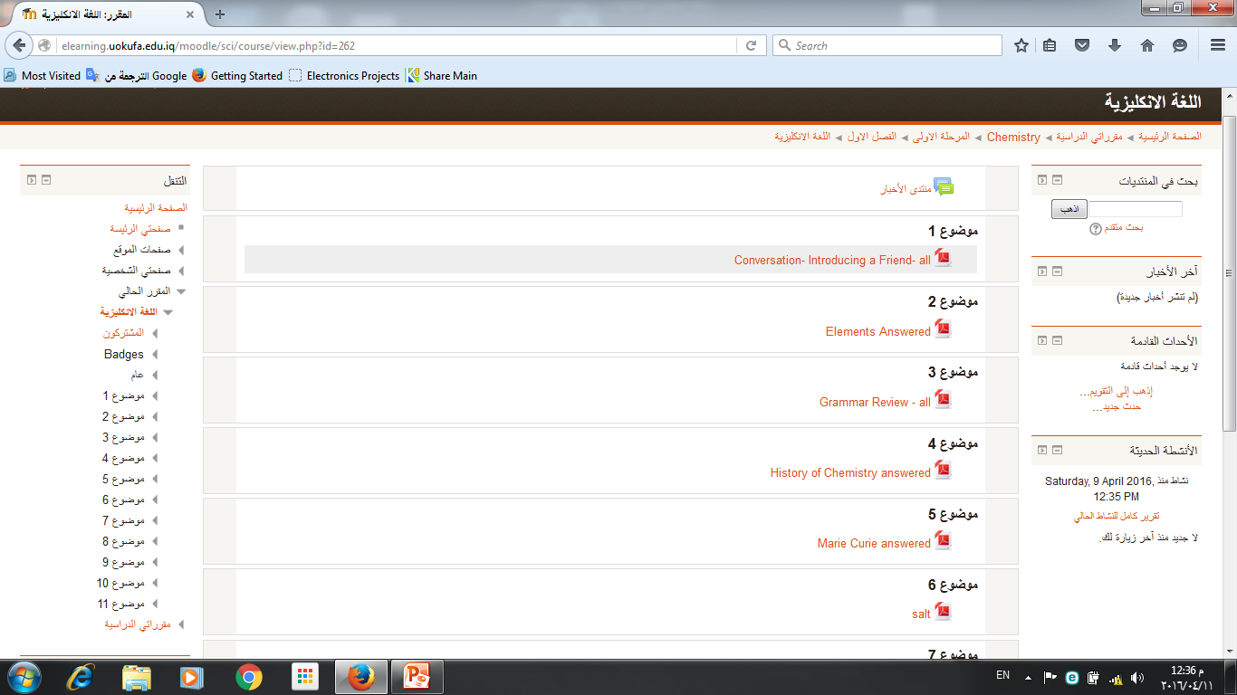
يمكن للطالب الضغط على اي مادة او موضوع لكي يتم تنزيلها على الحاسوب وتصفحها

Slide 15
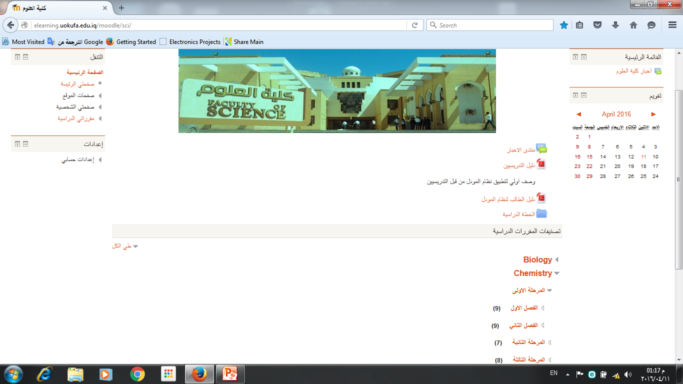
اما فيما يخص الية الاستبيان الطلبة لاساتذتهم فهي كلتالي:
1- نذهب الى المقرر الدراسي ونختار الفصل الدراسي

Slide 16
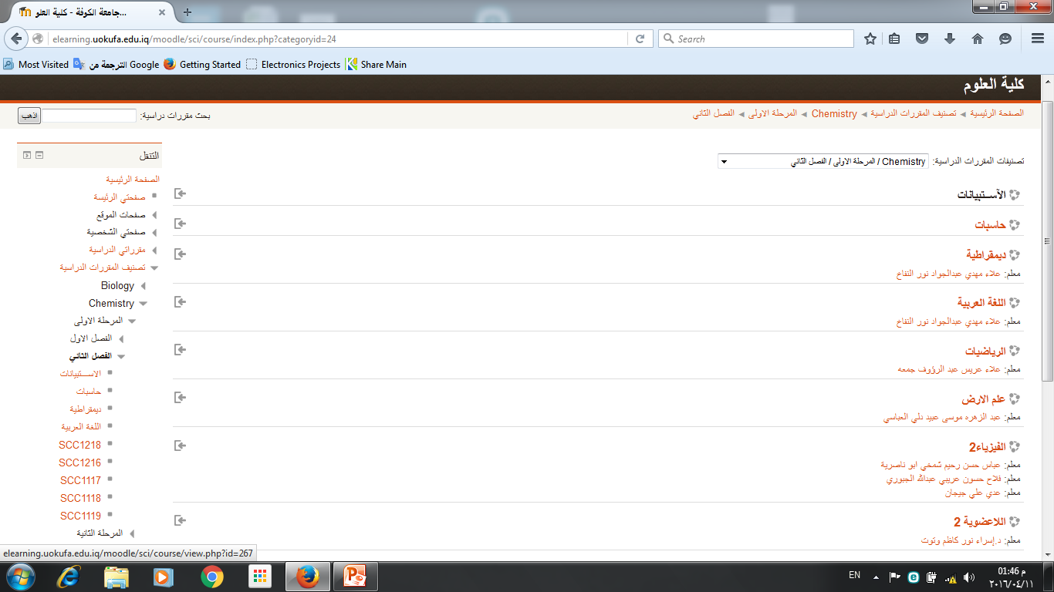
نفتح ملف الاستبيانات والذي يحتوي على جميع استمارات الاستبيانات للتدريسيين الخاصة بالفصل الدراسي

Slide 17
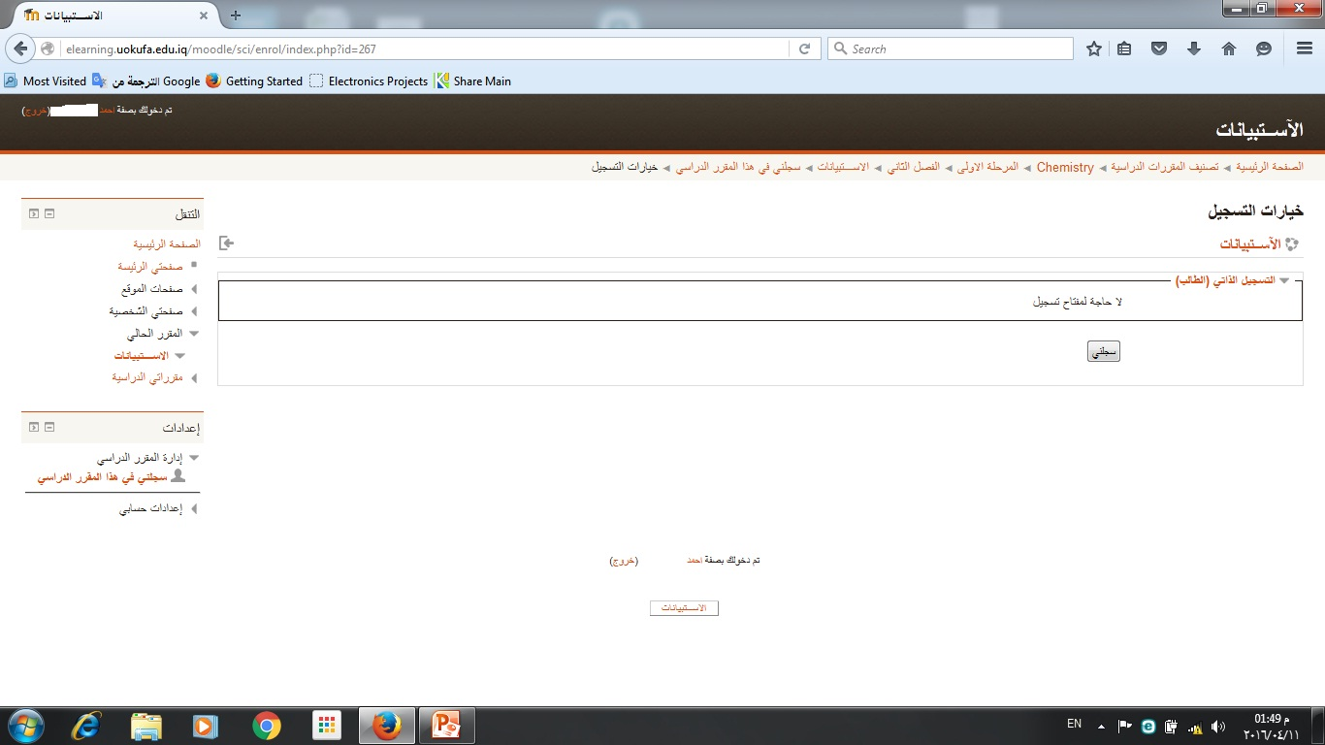
يجب تسجيل دخول الى قائمة الاستبيان لغرض استعراض اسماء التدريسيين

Slide 18
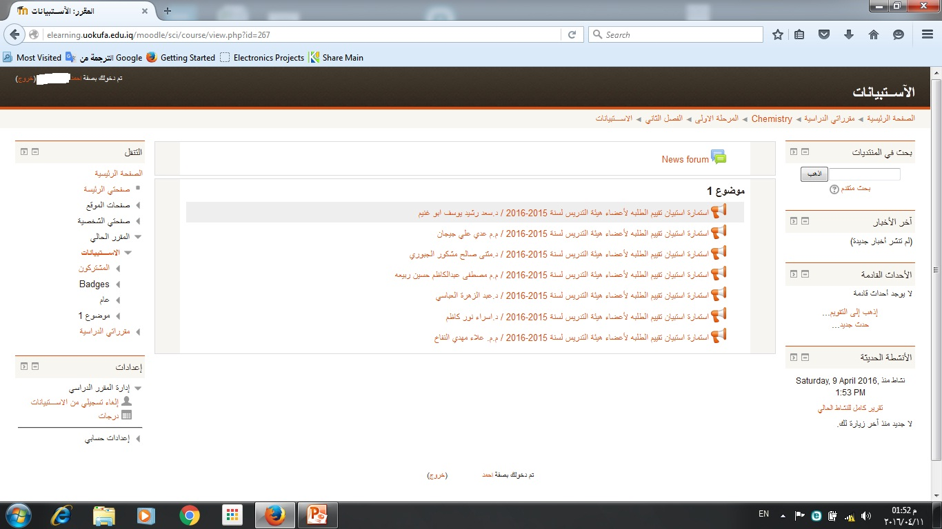
نضغط على اسم التدريسيي لغرض الاستبيان ولمرة واحدة فقط

Slide 19
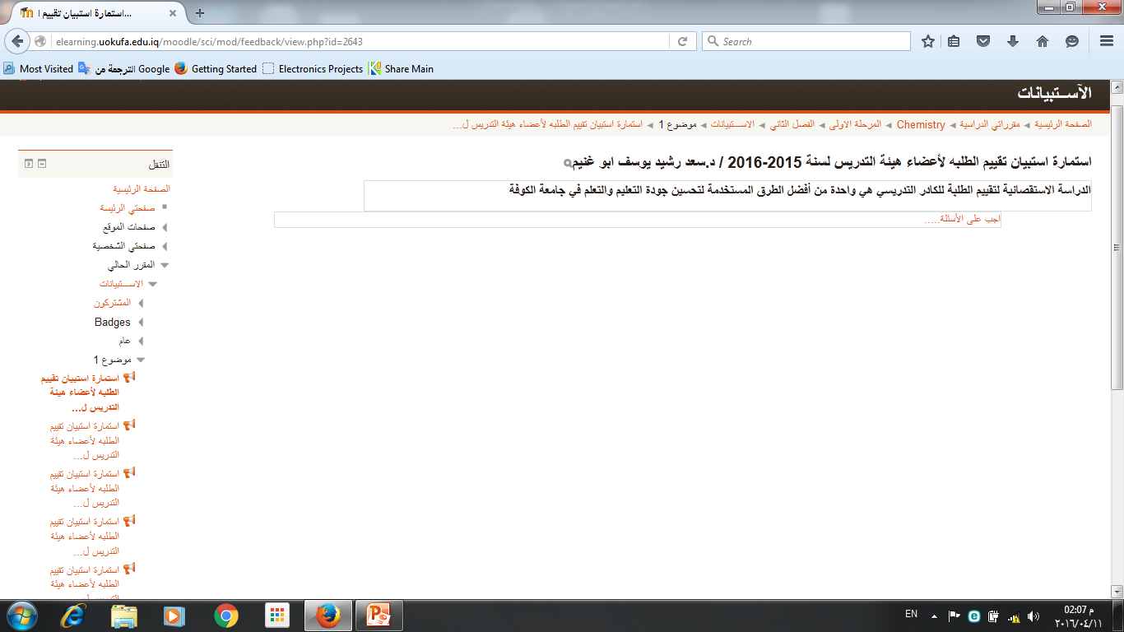
نضغط على (اجب عن الاسئلة) لغرض البدء بالاستبيان

Slide 20
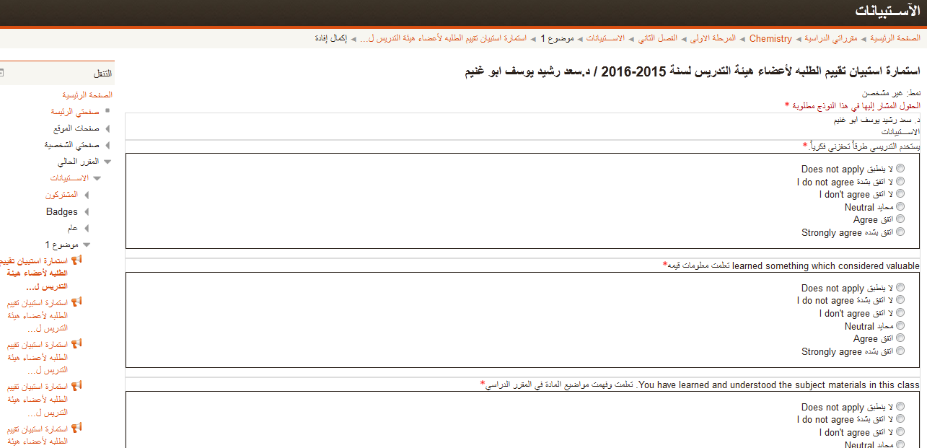
نضغط على (سلم اجاباتك) بعد اكمال فقرات الاستبيان ونعود لنكمل الاستمارات الاخرى

